Slide 1
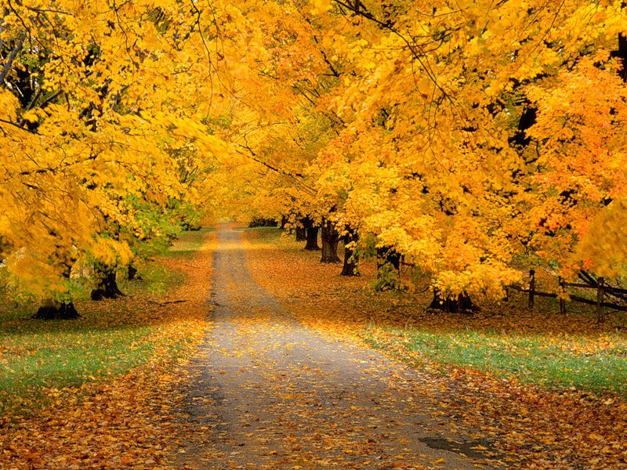
Осень - славная пора

Slide 4
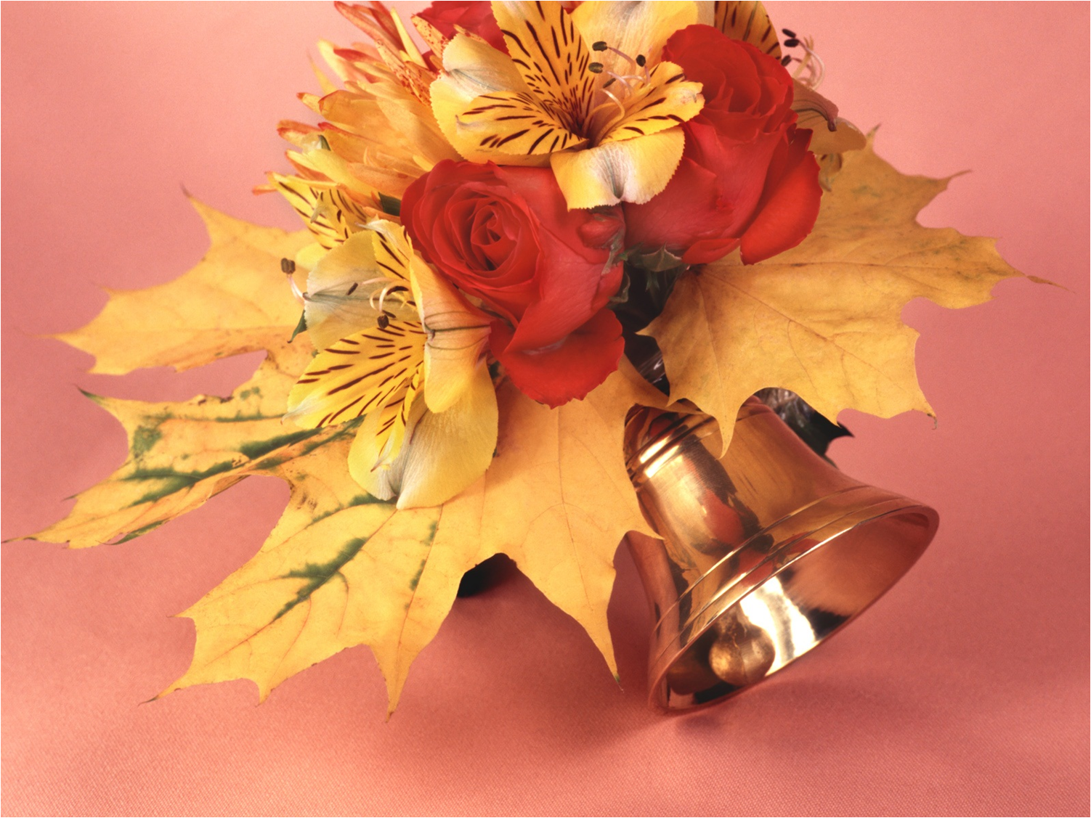

Slide 5
с е н т я б р ь

Slide 8
о к я б р ь

Slide 11
н о я б р ь

Slide 12
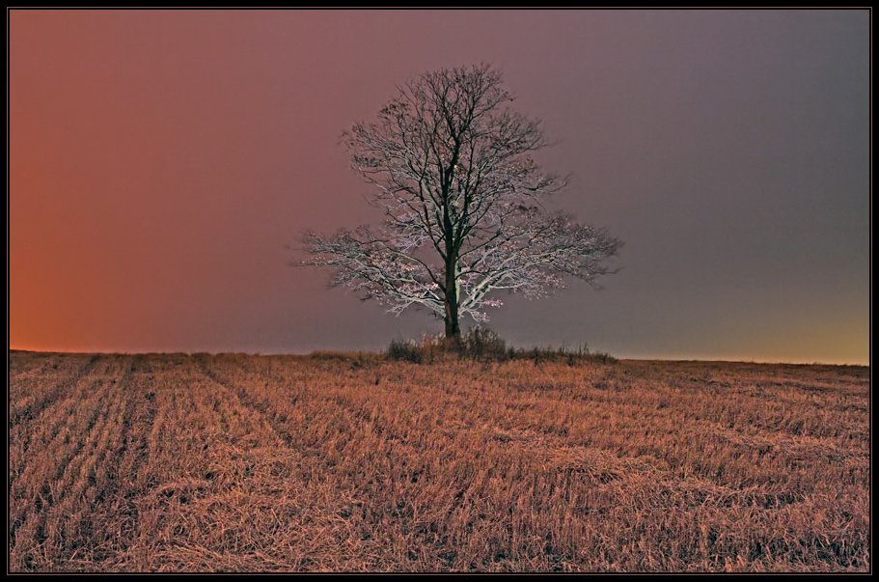
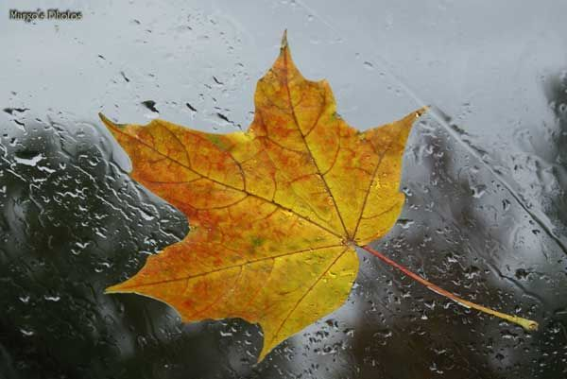
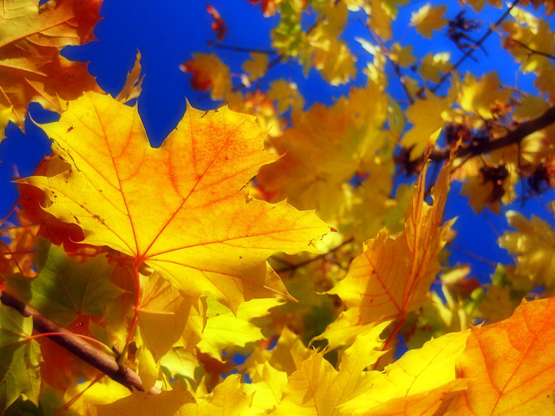
осень

Slide 14
Чудно! Чудно! Бал открыт!

Slide 15
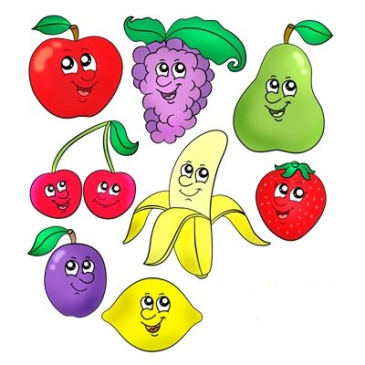

Slide 17
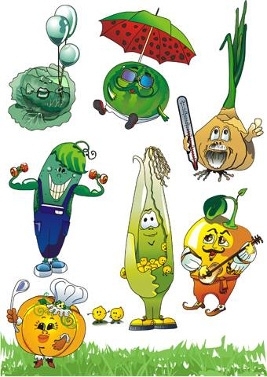
Кто вкуснее? Кто нужней? Кто полезней?

Slide 18
осень

Slide 19
Осенний вальс

Slide 20
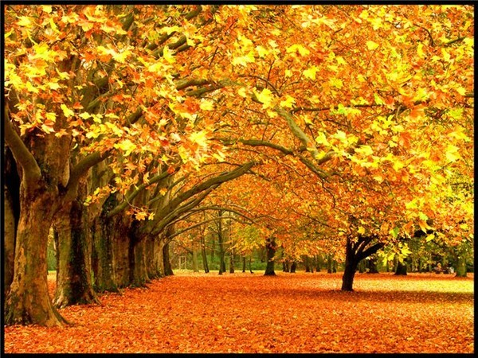

Slide 27
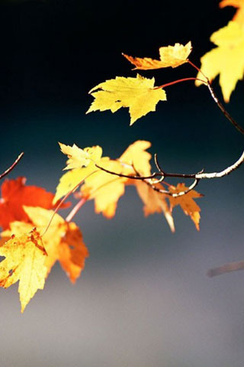

Slide 33
Осень - славная пора

